Slide 1
（戦略領域） スマートシティ
Ｈ２９．６．２０
第９回副首都推進本部会議
資料６ー１

Slide 2
第1部 大阪が抱える都市課題と解決へのアプローチ
１．大阪が抱える都市課題
２．海外・日本の他都市における都市課題解決のアプローチ
３．都市課題解決の歴史的変遷（スマートシティへの歩み）
４．大阪のめざすスマートシティの姿
第2部 スマートシティの実現に向けた両大学のポテンシャル
５. スマートシティの実現にかかわる両大学のシーズ
６．スマートシティに向けた両大学の取り組み実績の例
７．スマートシティの実現に向けた行政と大学の課題
第３部 スマートシティの実現に向けた新たなシンクタンク機能の構築
8．スマートシティの実現に向けた都市課題解決のプロセス
9．スマートシティの実現に向けた新たなシンクタンク機能
10．シンクタンク機能を活かしたプロジェクト例
11．シンクタンク機能の構築による人材交流の促進

Slide 3
第１部 大阪が抱える都市課題と
解決へのアプローチ

Slide 4
1．大阪が抱える都市課題
地域社会
地域や学校と連携した環境配慮行動の促進
都市魅力
観光客等受入れ環境の整備、多言語化緊急対応
都市基盤
防災・減災
大規模地震による人的、経済的被害軽減 ・帰宅困難者対策
都市基盤施設の長寿命化 ・住宅ストックの適切な維持管理
防災意識の向上 ・行政組織の災害対応能力の向上
都市基盤施設の震災・風水害対策 ・防災公園の整備
ニュータウンの再生・活性化（千里、泉北、りんくうタウン）
良質な住宅の提供 ・「住むまち大阪」のイメージアップ
自主防災組織の充実強化
多様な活動主体との協働によるコミュニティづくり
景観(地域)資源の活用
水辺の賑わいづくり ・大阪らしい文化・スポーツ施策の実現
大阪の都市魅力向上と国内外への情報発信
府有都市インフラの利活用促進
密集市街地整備、耐震化の促進
府・市有建築物の有効活用、適切な維持管理
低炭素（エネルギー）
資源循環
再生可能エネルギーの普及拡大（太陽光、地中熱など）
新エネルギー産業の成長促進 ・環境に配慮した建築物への誘導
温室効果ガス排出量削減 ・ヒートアイランド対策の促進
資源の循環的利用 ・廃棄物の排出・処分量の抑制
自然共生
持続的な森づくり（森林管理の集約化、木材利用の拡大）
森林の保全（流木・倒木対策）
都市の緑地面積の拡大
大阪湾の環境保全・再生
総合的な課題解決の
アプローチが必要

Slide 5
「新大学について」
検討経過報告一部修正
２．海外・日本の他都市における都市課題解決のアプローチ
家やクルマなどの生活インフラと、電気・ガス・水道などの基礎インフラという都市全体がインターネットで繋がることで、効果的な都市の管理ができ、行政サービスの向上も見込まれる。そして、この流れは多くのビジネスチャンスが生まれるため、経済も発展していく。
【生活】 ニューヨーク 市警が捜査官に対して刑事告訴記録や犯罪歴、写真情報などを一元化し、モバイル・アクセスを提供 シカゴ 市のパートナー企業が警察と連携し、移動指揮車を通じて現場にテクノロジを導入 | 【環境】 コペンハーゲン シスコが３自治体とIoEによる街づくりとソリューションの開発パートナーシップ協定を締結し、Co2削減を目指す ■ 神奈川県／藤沢市 ・ すべての戸建住宅で太陽光発電システムと蓄電池を備え、非常時には独自の創蓄連携システムで生活の継続性を確保 | 【経済活動】 サンフランシスコ 200以上のデータを公開し、60以上のスマホアプリを提供 利便性高く、様々な企業がデータを活用し、交通機関、地域環境、リサイクル、犯罪情報に関するサービス提供を開始
【交通】 ロンドン 駅構内エスカレーターや監視カメラなどにセンサーを取り付け、クラウド上へそれらのデータを蓄積できるシステムを構築 バルセロナ 駐車可能な地点情報をリアルタイムで 提供し、駐車場収入の増加、渋滞緩 和、観光客の滞在時間増加を期待 | 【行政】 アムステルダム 既存の光ファイバーやネット環境上で、グリーンでスマートにするための行政サービスを提供し、都市の競争力を向上 | 【教育】 韓国 2015年までにすべての小中・高等学校でクラウドコンピューティング技術を基盤とした教育ネットワーク「EDUNET」を整備し、教科書の全てをデジタル化
■ 千葉県／柏市
・ 柏の葉スマートシティとして、環境共生、健康長寿、新産業創造の３つのテーマを設定

Slide 6



３．都市課題解決の歴史的変遷（スマートシティへの歩み）
1960‐80年代：都市の効率化・アメニティ化
シビル・ミニマム的都市基盤整備・都市圏整備
公害防除・快適環境整備
産業型公害（沈黙の春の出版）
ヒューマン・ルネサンス
（ストックホルム宣言）
資源枯渇
地球規模での環境問題の顕在化
景観行政のスタート
1990年代：都市のコンパクト化
成長管理・多様化・複合化・社会参画
サステナブル・ディベロップメント
（地球サミット・リオ宣言）
阪神・淡路大震災
少子・高齢化の進展
バブル経済の崩壊
京都議定書
生物多様性国家戦略
2000年代：都市の持続可能化
低炭素化・資源循環・生物多様性・スマートグリッド
スマート・コミュニティ
グリーン・ニューデール政策
人口減少社会
東日本大震災
エネルギー問題
都市化時代
水・食料問題
ＩＰＣＣパリ協定書
2010年代：都市のインテグレーション化
スマートシティ

Slide 7
４．大阪のめざすスマートシティの姿
１．コンパクトシティー大阪の都市活動を支える低炭素・循環型社会：
公共交通ストック活用と拠点のネットワーク化，エコカー普及，電気と熱のスマート供給，BEMS･CEMS活用による省エネ，資源リサイクル，地下水有効利用，健全な水循環，再生可能エネルギー活用
エネルギー
Energy
Resources
５．大阪の歴史と文化が育む魅力あふれる観光集客都市：水都大阪，おもてなし文化，大阪ミュージアム，上方演芸，商店街，Wi-Fi環境整備，多言語対応，バリアフリー化，万博，大阪城，御堂筋アート
人と自然の調和がとれた活力ある大阪ｚｚｚｚｚ
２．周辺三山系と湾に囲まれ生物多様性を保全する自然共生社会：
大阪湾・淀川・大和川の生態系機能向上，農地保全，里山保全，水循環，緑と風の道，グリーンインフラ整備，都市緑化，ヒートアイランド対策
リサイクル
人と自然の調和がとれた活力ある大阪
人と自然の調和がとれた活力ある大阪
人と自然の調和がとれた活力ある大阪
歴史
スマートシティ
大阪へ
History
自然
Nature
Communication
文化
Culture
復元力
Resilience
４．大阪人が育む地域社会のつながり：地域防災力向上，地域コミュニティの連携，高齢者見守りサービス，空き家対策，弱者虐待防止，子供の貧困対策
３．沖積平野に立地する災害に強い安全・安心の社会：上下水道維持管理，インフラ耐震，津波高潮防波堤，地下街浸水対策，南海トラフ地震時の被害軽減，木造密集市街地災害リスク軽減，地盤液状化対策，既存ストックの耐震改修
コミュニティー
Community
統合化された住みよい街
Integrated
Livable City

Slide 8
第２部 スマートシティの実現に向けた
両大学のポテンシャル

Slide 9
５. スマートシティの実現にかかわる両大学のシーズ
※複数の課題・テーマに関連するシーズについては基本的に代表的な項目に振り分けている。
※両大学のシーズの一部であり、すべてを網羅しているものではない。

Slide 10
６．スマートシティに向けた両大学の取組実績の例
 | 取組事例 | 大学関係 | 行政関係部局等
シンクタンク機能 | ◆大阪市と大阪市立大学との連携協力に関する協定 ◆健康寿命延伸に関する包括連携協定 ◆大阪市の地域福祉等向上のための有効性実証の連携協力 | 大阪市立大学 | 大阪市
データサイエンス（ビッグデータ、ICT、IoT)の活用事例 | ◆大阪市の地域福祉等の向上のための有効性実証検証にかかるデータ分析（委託事業） | 大阪市立大学 公共データ解析プロジェクト（経済学研究科・文学研究科・生活科学研究科・創造都市研究科）、地域連携センター | 大阪市福祉局 大阪市ICT戦略室
社会実験の活用事例 | ◆UR白鷺団地の活性化 ◆大阪湾の水産資源再利用 ◆生物多様性の保全、外来生物対策 ◆松原市ボッチャ大会 ◆アミティ舞洲スポーツ大会(大阪市) ◆堺市マイスタディ事業支援 ◆堺市民オリンピック実施支援 ◆河内長野市の竹の堆肥化 ◆泉北ほっとけないネットワーク ◆オープンナガヤ大阪 ◆西成情報アーカイブネット ◆生きた建築フェスティバル | 大阪府立大学 人間社会システム科学研究科、生命環境科学研究科、総合リハビリテーション学研究科、研究推進機構 大阪市立大学 生活科学研究科、工学研究科、都市研究プラザ、 地域連携センター | ＵＲ都市機構 府環境農林水産総合研究所 松原市 河内長野市 堺市 大阪市立住まい情報センター 大阪市区役所 大阪市都市整備局
プラットフォームの活用事例 | ◆COC、COC+事業 ・CRテーブル、CRラボ ◆都市防災教育研究センター ・地域防災教育 ◆生活困窮者自立支援事業者研修会 ◆湾岸５区津波対策支援 | 大阪府立大学 大阪市立大学 都市防災教育研究センター、公共データ解析プロジェクト、地域連携センター | 大阪市区役所 大阪市福祉局

Slide 11
7．スマートシティの実現に向けた行政と大学の課題
行 政
・目指すべき「スマートシティ」の概念が確立されていない。
・縦割り組織での対応になりがちである。
・これまで、都市課題の解決のために、データ収集やモデル事業、社会実験などを実施する、シンクタンク的役割を果たす組織が存在しなかった。
・行政のもつ公共データを府民・市民のニーズに沿った価値ある判断材料として活用する 「情報のインテリジェンス」 が不十分である。
・都市課題の解決に向けて実務ができるスペシャリストが育っていない。
大 学
・行政ニーズの受皿となる機能や、学内シーズと行政ニーズをマッチングする機能が不十分である。
・教員の教育研究等にかかる負担が増大しており、シンクタンク機能を果たしていく余裕がなくなってきている。
・既に、教員個別の活動や、対象を限定した取組み実績はあるが、府市を巻き込んだ組織的な活動に至っている例は少ない。

Slide 12
第３部 スマートシティの実現に向けた
新たなシンクタンク機能の構築

Slide 13
８．スマートシティの実現に向けた都市課題解決のプロセス
①データサイエンス（ビッグデータ、ICT、IoT) ②社会実験 ③プラットフォーム を活用し、各種の都市課題の見える化（顕在化）とインテグレーション化（統合化）を図り、社会実装を目指す。さらに、実装された社会から新たな課題が発掘され循環型（ＰＤＣＡ）プロセスとなる。
①様々なビッグデータ
②モデル・フィールド
（実証社会実験を展開する場）
公共保有情報
（匿名化）
オープンデータ
天候情報
地図情報
交通情報
観光情報
防災情報 等
モデル的に展開する
フィールドの確保、
エリアの設定
データの抽出や分析
固有の都市課題・
地域課題に対応
匿名性が確保された公共保有の情報
固有のデータ
（適宜追加）
スマートシティ
を展望した
地域固有の調査
や情報等
の収集・分析
データマネジメントセンター
利用者データ
行動データ
WEB検索
ETC、ICカード等
位置情報
チェックイン
ライフログ 等
見える化
③プラットフォーム
データの蓄積・提供・活用・分析
と実証社会実験を展開できる
ステークホルダーによる
プラットフォームの形成
（地域×公共×民間×大学 等）
社会実装

Slide 14
９．スマートシティの実現に向けた新たなシンクタンク機能（全体イメージ）
・大学の教員が参画する組織。
・課題ごとに関連する教員や行政職員、企業関係者をメンバーとする「研究グループ」を設け、テーブル機能とラボ機能により、企業や国等からの外部資金も活用しつつ課題解決に取り組む。
シンクタンク組織
企業等
テーマ
資金
大学の教員が参画しそれぞれの専門領域で貢献
C
B
データ
研究グループA
テーブル機能
データマネジメントセンター
大学、行政、企業等が、課題解決に向けて対話する場
データ
行政機関
行政課題
ラボ機能
行政職員、企業関係者等が客員研究員として参画して、調査・研究、社会実験等を実施
人材交流
課題解決
人材育成
教育・研究力の向上

Slide 15
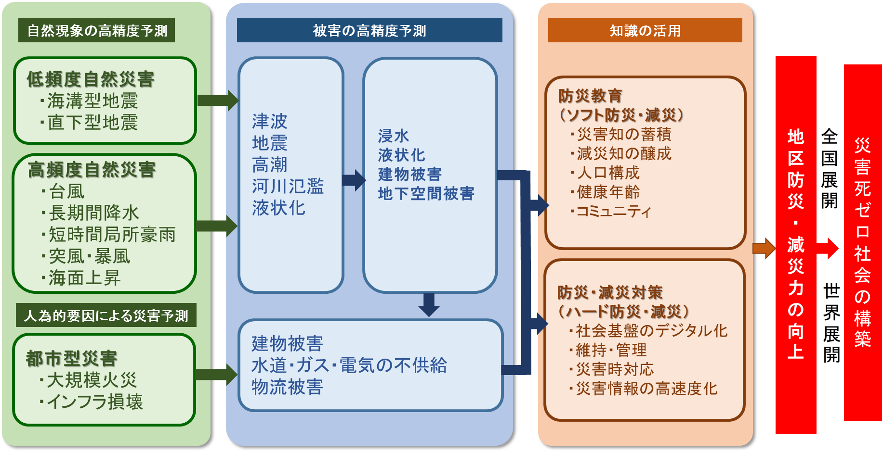
★プロジェクト例
【防災・減災】 テーマ：「災害死ゼロ」を実現する防災・減災の社会構築
両大学のシーズ：〇都市基盤施設の情報化と維持管理 〇地盤のモデル化と地震応答・液状化危険度予測 〇GISと防災マップの見える化 〇GISAR 〇浸水予測と避難計画・避難行動 〇防災教育と要支援者・高齢化社会 〇地域マネジメント 〇シチズンサイエンス 〇リアリティオリエンテーション 〇生活支援 〇コミュニティ連携 〇大学連携〇つながりと防災・共助・健康
シーズ№ ：
市大：6,7,8,9,10,
12,15,23,24,27,29
府大：35,50
提案内容の概要：
集積している社会資本の堅牢性を可能な限り維持するとともに、災害による死者数をゼロとすることを最終目的として、ハード・ソフト両面から、大阪をはじめとする関西圏の防災・減災の社会の仕組みを構築し、これを実践する。
更に、この取り組みを公立大学連携に基づいて、日本各地に普及させる。
都市課題
〇大規模低頻度自然災害（海洋型地震、内陸型地震）
〇高頻度自然災害（風水害、河川氾濫、高潮）
〇都市型災害（密集市街地、地下街・地下鉄、有害化学物質）
〇インフラの老朽化・持続的利用
〇知識の活用、避難・減災の実践
〇地域社会の連携・協働
アプローチ（方法論）
海外･他都市の事例：〇100レジリエントシティ（http://www.100resilientcities.org/#/-_/）：サンフランシスコ、ニューヨーク、メルボルン、ロンドン、パリ、シンガポールなど３５都市。

Slide 16
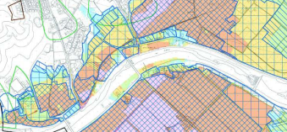
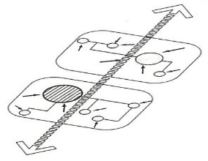
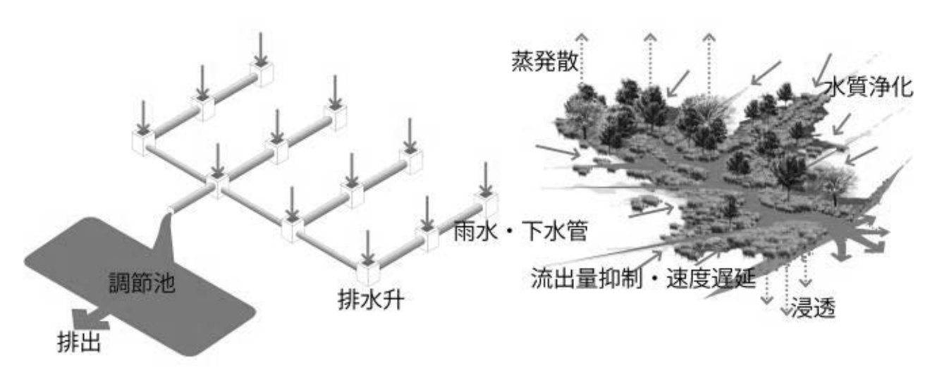

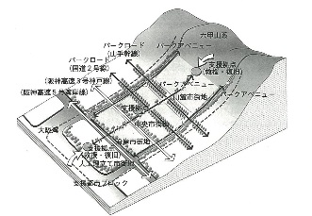
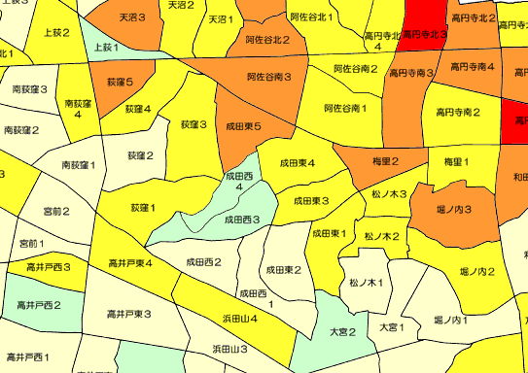
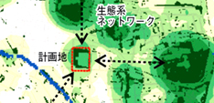
★プロジェクト例
【都市基盤】 テーマ：グリーンインフラの構築
両大学のシーズ：〇シンガポール・パークコネクターの成立に関する研究 〇神戸市における水と緑のネットワークの形成過程に関する研究 〇都市農地の機能量評価に関する研究 〇沖積層・洪積層の地盤特性把握に関する研究 〇地盤モデルを用いた地震応答解析 〇地下空間における水対策に対する避難誘導シミュレーション
シーズ№ ：
市大 6,7,8,23
府大 32,37,38,47
提案内容の概要：
植物や土壌、緑地の有する多様な機能を活用し、持続的雨水管理機能や生物多様性保全、気化冷却機能、地域魅力や居住性の向上、減災やレジリエント機能を確保するためのオープンスペースや自然地を構成要素とする静脈型の都市基盤施設（グリーンインフラ）を一定のモデル地域で構築する。
都市課題
〇気候変動に伴う異常降雨
〇雨水排水能力の限界
〇生物多様性の劣化
〇ヒートアイランド現象
〇テクノストレスの解消
アプローチ（方法論）
データ収集
調査計測
シミュレーション・１
シミュレーション・２
グリーンインフラのモデル構築
モデル地区へ
の社会実装
内水ハザードマップ
避難経路
シミュレーション
降雨ﾃﾞｰﾀ
グレーインフラ
雨水排水施設マップ
モデル地区
モ
ニ
タ
リ
ン
グ
･
評
価
人口(年齢)
人口動態予測
人口(転出入)
レクリエーション
ネットワーク
シミュレーション
植物分布ﾏｯﾌﾟ
グリーンインフラ
生物分布ﾏｯﾌﾟ
生物多様性評価マップ
その他データ
海外･他都市の事例：〇リバプール・グリーンインフラ戦略 〇ポートランド・グリーンインフラ（洪水対策リスクアセスメント） 〇シンガポール・パークコネクター 〇ボストン・エメラルドネックレス

Slide 17
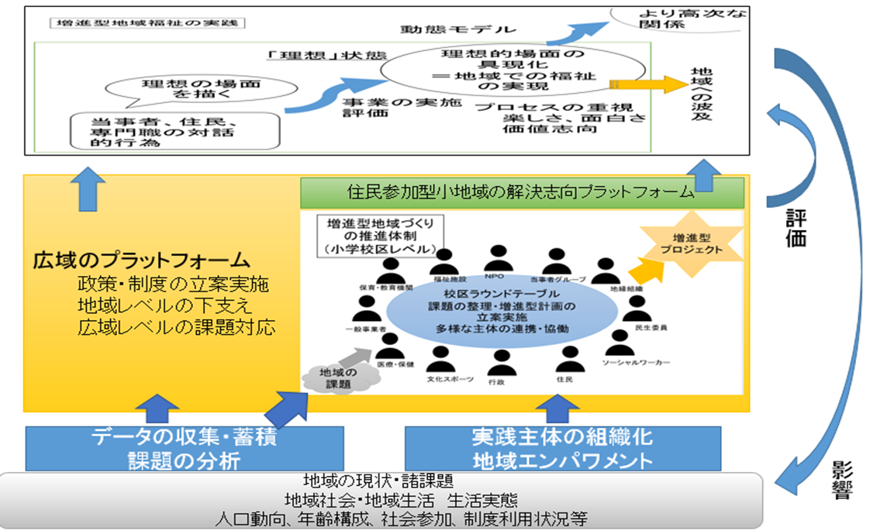
★プロジェクト例
【地域社会】 テーマ：コミュニティ・エンパワメントによる地域活性化
両大学のシーズ：〇都市部の地域生活問題に関する研究 〇高齢化したニュータウン、集合住宅の再生への取り組み（泉北ほっとけないネットワーク、白鷺団地） 〇住民・市民活動、企業等の社会貢献に関する実践研究
シーズ№ ：
市大2,56
府大31,35,44
提案内容の概要
コミュニティ・エンパワメントやオーガニゼーションの手法で、地域課題解決や持続可能な地域形成のために住民をはじめとする多様な主体による小地域ラウンドテーブルを設定して、データも活用しつつ増進型のまちづくりの実践を生み出し、これを広域レベルで支える。
都市課題
〇地域での孤立・孤独
〇地域の安心安全、生活困窮対応
〇地域関係の弱体化、空洞化
〇地域活動の担い手不足
〇個人の自己実現と地域社会の継続
アプローチ（方法論）
海外･他都市の事例：〇松江市淞北台のまちづくり 〇富田林市の地域福祉計画 〇ポートランド市のネイバーフット・アソシエーション

Slide 18
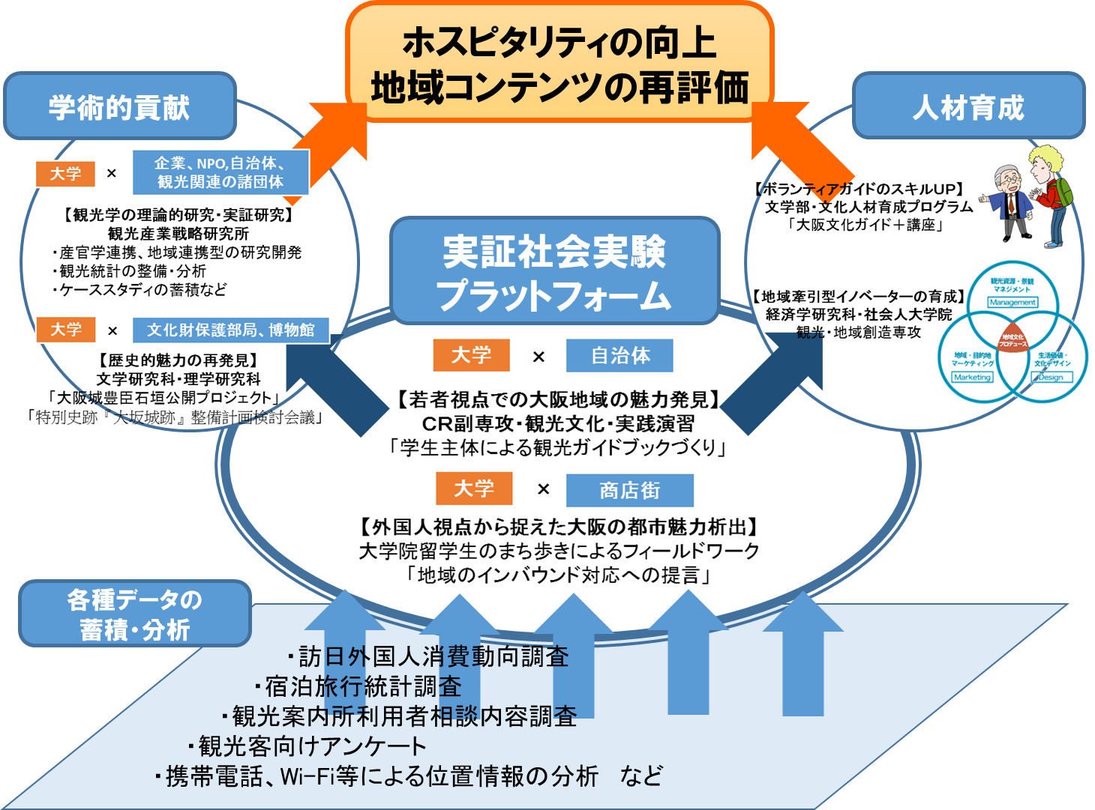
★プロジェクト例
【都市魅力】 テーマ：大阪の都市魅力発信
両大学のシーズ:
〇属性別都市活動の把握と都市観光行動の分析に関する研究 〇社会人向け履修証明プログラム 〇観光文化実践演習（CR副専攻） 〇歴史文化史跡等の調査研究
シーズ№ ：
市大 1.51,54,55
府大 59
提案内容の概要
各種データの蓄積・分析 、学術的レベルの高い研究成果の発信、観光分野の人材育成、前記に基づく実証社会実験 により、ホスピタリティの向上と地域コンテンツの再評価を図り、歴史文化・観光資源を活かした都市魅力の向上を目指す。
都市課題
〇景観（地域）資源の活用
〇大阪の都市魅力向上と国内外への情報発信
〇観光客の受入れ環境の整備
アプローチ（方法論）
海外･他都市の事例: 〇京都ならではの感性豊かな観光人材の育成（「生活共感・感動創造」京都観光戦略プラン・京都市） 〇「国際観光」「まち歩き観光」「こだわり観光」の推進（墨田区観光振興プラン・東京都墨田区） 〇小江戸川越まちおこし：グローカル人材育成のための地域連携型教育研究拠点づくり・埼玉県川越市＆東京国際大学） 〇福井県「県立一乗谷朝倉氏遺跡資料館」

Slide 19
★プロジェクト例
【低炭素（エネルギー）／資源循環】 テーマ： 資源循環都市の基盤形成
両大学のシーズ：〇未利用エネルギーを活用したメタンガス増量 〇下水汚泥からのリン回収 〇ごみ焼却施設の適正配置 〇再生物の環境安全性評価 〇超臨界流体やプラズマ技術、促進酸化処理による環境浄化技術 〇社会生態経済予測モデルによる環境政策評価支援 〇公共施設の配置立案 〇地産地消費都市 〇物質循環型食料生産システム 〇里地里山を含む流域圏研究
シーズ№ ：
市大：3,5, 25, 26, 53, 58
府大：30, 38, 39, 48
提案内容の概要
都市における資源回収・エネルギー創出のポテンシャルを有する下水道や廃棄物処理などの都市静脈系施設の機能を強化するとともに難分解性汚染物質や有害物質を分解・制御し、さらに都市の近郊農地や里山などとの水・食・バイオマス等の循環サイクルを強化することで、都市近郊地も包含した次世代の資源循環都市の基盤を構築する。
都市課題
〇化石燃料、資源の枯渇
〇健全な物質循環、水循環システムの構築
〇資源回収、省エネ・創エネ
〇人口減少社会に応じた環境関連施設の適正再配置と
運営管理
アプローチ（方法論）
データ収集・
フィールド調査
新技術開発
システム
設計・評価
フィールド検証
社会実装
周辺環境調査
物質収支
ｴﾈﾙｷﾞｰ収支
人口動態
居住実態
経済産業動向
等
要素技術
・下水汚泥からのﾘﾝ抽出
・ﾒﾀﾝ発酵によるｴﾈﾙｷﾞｰ創出
・焼却灰からの有用金属回収
・有害物質の新規処理法 等
システム技術
・合理的なシステム構築
・GISの活用 等
評価技術
・各種評価指標の開発 等
・適正規模、適正条件の明確化
・導入効果推定
実証研究
実規模施設に導入
新システム設計
市大・府大
国
・
民間
大阪府市との協働
効果検証
予測評価モデル
フィードバック
フィードバック
学術的貢献
人材育成
地域社会貢献
海外･他都市の事例：〇神戸市・岐阜市等における下水汚泥からのリン回収 〇珠洲市・北広島市・黒部市等での下水汚泥と家庭ごみや産業廃棄物との混合メタン発酵 〇奥多摩地区での家庭ごみを原料としたセメント製造 〇バイオマスタウン構想（大分県等） 〇スマートシティ（スェーデン等）

Slide 20
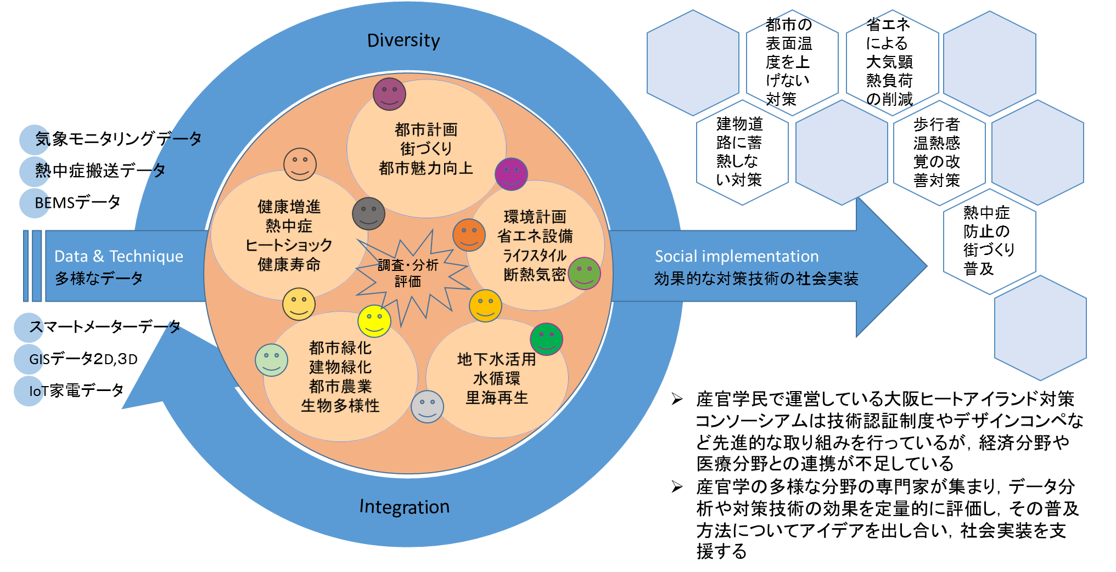
★プロジェクト例
【低炭素（エネルギー）／資源循環】 テーマ：都市熱環境に対する緩和策と適応策の推進
両大学のシーズ: ○スマートグリッド・スマートコミュニティー・熱融通サービス・エネルギーの地産地消 ○大阪湾沿岸域の環境・生態系機能の再生 ○都市緑化による環境改善の定量化・可視化 ○環境先進都市大阪の実現と新たなエネルギー社会づくり ○生物多様性のための緑地政策・制度 ○大阪の観光動向の分析、都市活動状況把握
シーズ№ ：
市大:１,4,16,１７,22,28,58
府大:32,41,45,46,47,49
提案内容の概要：
熱環境のモニタリングデータや熱中症救急搬送データを活用して、改善策の提案、革新的な技術の評価および導入促進策の提案、快適な屋外空間のデザインや屋外空間の活用促進策の提案、熱中症を予防するライフスタイルや街路空間、建物デザインの提案、情報発信、社会実装の企画・実行を行う。
都市課題
〇低炭素社会の構築
未来型ライフスタイルの創造
〇快適な都市環境の確保
ヒートアイランド対策の推進
アプローチ（方法論）
海外･他都市の事例： ○EU InSMART Projects：ハンブルクやウィーン ○東京都区部の建物緑化 ○兵庫県の駐車場緑化

Slide 21
★プロジェクト例
【自然共生】 テーマ：沿岸域の社会・生態系シミュレーターの構築
〜大阪湾の保全・再生に資する産・官・学コミュニケーションプラットホームとして〜
両大学のシーズ：〇都市沿岸域の生態系シミュレーター（生態系モデル）の開発 〇都市海域・河川の環境再生と生態系機能に関する研究 〇大阪湾の水環境と社会構造の変遷のデータベース化 〇未来から思考する内湾環境の将来像研究 〇都市沿岸生態系の気候変動緩和機能に関する研究 〇生態系回復と貧栄養化に関する研究 〇都市沿岸生態系の貧酸素化改善に関する研究
シーズ№ ：
市大：3,13,16,17,38,51,58
府大：39,43,45
提案内容の概要
都市課題
大阪湾圏域を対象に、水質、生態系、社会構造に関する知見・観測値のデータを統合し、生態学とシステム工学に基づく大阪湾生態系シミュレーターを開発する。短期的には、水質・生態系の予測。長期的には、社会・経済状況と生態系の関係性まで予測・評価できる社会・生態系シミュレーターへと進化させる。本シミュレーターは、大阪湾における、水質・生態系のメカニズムの解明、環境施策や社会・経済動向と生態系の関係性の提示、さらには、研究者・政策決定者・住民のコミュニケーションプラットホームとして機能し、きれいで，豊かで，親しめる大阪湾の実現に資するものとする。
◯都市沿岸域の水質の改善 →きれいな海へ
◯都市沿岸域の生態系/生物の保全・再生→豊かな海へ
◯都市沿岸域の資源の有効活用
（食料・エネルギー・観光資源としての活用）→親しめる海へ
◯気候変動の緩和と沿岸域生態系の関係性
◯社会・産業構造の変化に最適な沿岸域の活用・管理方法
アプローチ（方法論）
海外･他都市の事例：〇チェサピーク湾における環境再生プログラム（米国） 〇愛知県三河湾里海再生プログラム 〇横浜ブルーカーボンプロジェクト 〇播磨灘の貧栄養化と下水の放水 〇環境省S13課題「持続可能な沿岸海域実現を目指した沿岸海域管理手法の開発」

Slide 22

11．シンクタンク機能の構築による人材交流の促進
行政機関
大学
教員が行政の
執行機関に出向
人事
交流
職員が特任教員として
教育研究に参加
共同研究員制度
研究成果の現場での実践
共同研究員の受入れ
学生インターンシップ
の受入れ
キャリア支援
職員が大学院生と
して進学（リカレント）
大学教職員の
研修を受入れ
職員の研修を
大学が担当
研修

